Slide 1
শুভেচ্ছা

Slide 2
পরিচিতি
শিক্ষক পরিচিতি
পাঠ পরিচিতি
শ্রেনিঃ৮ম
বিষয়:- গণিত
অধ্যায়-১১
পাঠ: তথ্য ও উপাত্ত
সময়: ৫০ মিনিট
তারিখঃ 27/০6/২০১৯ইং
মোঃমনিরুল ইসলাম
সহকারি শিক্ষক(গণিত )
রনজয়পুর দাখিল মাদ্রাসা
নবাবগঞ্জ, দিনাজপুর

Slide 3
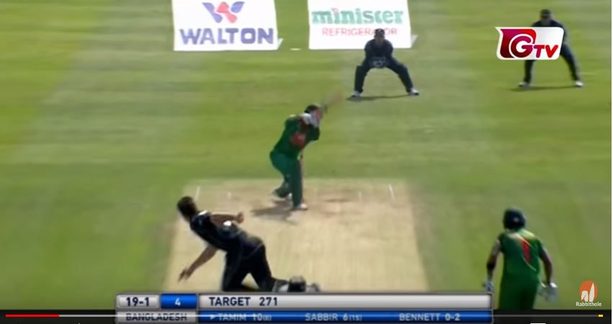
নিচের ছবিগুলো দেখি
কোন এক ম্যাচে বাংলাদেশ দলের পাঁচ জন খেলোয়াদের রানের চাট ।
এই চাট দ্বারা কি বুঝানো হয়েছে ।

Slide 4
আয়তলেখ

Slide 5
শিখনফল
এই পাঠ থেকে শিক্ষার্থীরা-
১। আয়তলেখ কী তা ব্যাখ্যা করতে পারবে।
২।আয়তলেখ আঁকতে ও বর্ণনা দিতে পারবে।

Slide 6
আমরা এই লিং এর মাধ্যমে ভিডিওটি দেখি
https://www.youtube.com/watch?v=w-0o5xZTkgM

Slide 7
একক কাজ
সময়ঃ ৫ মিনিট
১. আয়তলেখ কী ব্যাখ্যা কর ।

Slide 8
আয়তলেখ
HISTOGRAM
আয়তলেখ (Histogram): গণসংখ্যা নিবেশনের একটি লেখচিত্র হচ্ছে আয়তলেখ। আয়তলেখ অঙ্কনের জন্য ছক কাগজে x ও y অক্ষ আঁকা হয়। x অক্ষ বরাবর শ্রেণি ব্যাপ্তি এবং y অক্ষ বরাবর গণসংখ্যা নিয়ে আযতলেখ আঁকা হয়। আয়তের ভূমি হয় শ্রেণি ব্যাপ্তি এবং উচ্চতা হয় গণসংখ্যা।

Slide 9
এখন তোমাদের শ্রেণির রোল নম্বর অনুযায়ী ৫ জন শিক্ষার্থীর ওজনের একটি চার্ট তৈরী করি ।
Y
X
O
এভাবে X-অক্ষ বরাবর শ্রেণি ছাড়াও কোন একক সংখ্যা,ব্যাক্তি বা বস্তুর নাম এবং Y-অক্ষ বরাবর উপাত্ত বসিয়ে আয়তলেখ আঁকা হয় ।

Slide 10
আমরা নিচের স্বারণি থেকে আয়তলেখ আকি
শ্রেণি ব্যাপ্তি | গণ সংখ্যা
৫–৬ | ২৫
৭–৮ | ২৭
৯–১০ | ২৮
১১–১২ | ৩১
১৩–১৪ | ২৯
১৫–১৬ | ২৮
১৭–১৮ | ২২

Slide 11
শ্রেণি ব্যাপ্তি | অবিচ্ছিন্ন শ্রেনি সীমা | গণ সংখ্যা
৫–৬ | ৪.৫ – ৬.৫ | ২৫
৭–৮ | ৬.৫ – ৮.৫ | ২৭
৯–১০ | ৮.৫ – ১০.৫ | ২৮
১১–১২ | ১০.৫ – ১২.৫ | ৩১
১৩–১৪ | ১২.৫ – ১৪.৫ | ২৯
১৫–১৬ | ১৪.৫ – ১৬.৫ | ২৮
১৭–১৮ | ১৬.৫ – ১৮.৫ | ২২

Slide 12
Y
৪০
৩৫
৩০
২৫
২০
১৫
১০
৫
X
০
৪.৫
৬.৫
৮.৫
১০.৫
১২.৫
১৪.৫
১৬.৫
১৮.৫

Slide 13
আয়তলেখঃ ছক কাগজে x অক্ষ বরাবর প্রতি পাঁচ ঘরকে দুই একক ধরে অবিচ্ছিন্ন শ্রেণিসীমা এবং y অক্ষ বরাবর প্রতি ঘরকে এক একক ধরে গণসংখ্যা নিয়ে প্রদত্ত উপাত্তের আয়তলেখ আঁকা হল। মূল বিন্দু o থেকে ৪.৫ পর্যন্ত ভাঙ্গা চিহ্ন দিয়ে পূর্বের সংখ্যা বিদ্যমান বোঝানো হল।

Slide 14
দলগত কাজ
সময়ঃ ১০ মিনিট
শ্রেণি ব্যাপ্তি | ৪১–৪৫ | ৪৬–৫০ | ৫১–৫৫ | ৫৬–৬০ | ৬১–৬৫ | ৬৬–৭০ | ৭১–৭৫
গণ সংখ্যা | ৫ | ১৫ | ২৫ | ৩২ | ২৮ | ২০ | ১২
১। সারণি থেকে আয়তলেখ আঁক।

Slide 15
শ্রেণি ব্যাপ্তি | অবিচ্ছিন্ন শ্রেনি সীমা | গণ সংখ্যা
৪১–৪৫ | ৪0.৫ – 45.৫ | ৫
46-50 | 45.৫ – 50.৫ | ১৫
51-55 | 50.৫ – 55.৫ | ২৫
56-60 | 55.৫ – 60.৫ | 32
61-65 | 60.৫ – 65.৫ | 28
66-70 | 65.৫ – 70.৫ | 20
71-75 | 70.৫ – 75.৫ | 12

Slide 16
Y
৪০
৩৫
৩০
২৫
২০
১৫
১০
৫
X
০
৪0.৫
45.৫
50.৫
55.৫
60.৫
65.৫
70.৫
75.৫

Slide 17
আয়তলেখঃ ছক কাগজে x অক্ষ বরাবর প্রতি এক ঘরকে এক একক ধরে অবিচ্ছিন্ন শ্রেণিসীমা এবং y অক্ষ বরাবর প্রতি ঘরকে এক একক ধরে গণসংখ্যা নিয়ে প্রদত্ত উপাত্তের আয়তলেখ আঁকা হল। মূল বিন্দু o থেকে ৪০.৫ পর্যন্ত ভাঙ্গা চিহ্ন দিয়ে পূর্বের সংখ্যা বিদ্যমান বোঝানো হল।

Slide 18
মূল্যায়ন
১।আয়তলেখ অঙ্কনের জন্য x ও y অক্ষ বরাবর কি বসানো হয় ?
২।কি উপায়ে আয়তলেখ অঙ্কন করা যায় ?

Slide 19
বাড়ির কাজ
তোমাদের বাড়ির পাঁচ লোকের উচ্চতা অনুযায়ী আয়তলেখ আঁক এবং বর্ণনা দাও।

Slide 20
সবাইকে ধন্যবাদ

